Slide 1
Kennissessie
Pensioen
15 december 2016

Slide 2
Programma
19.30 - Inleiding en introductie 19.35 - 1e deel presentatie 20.30 - Pauze 20.45 - 2e deel presentatie 21.45 - Einde

Slide 3
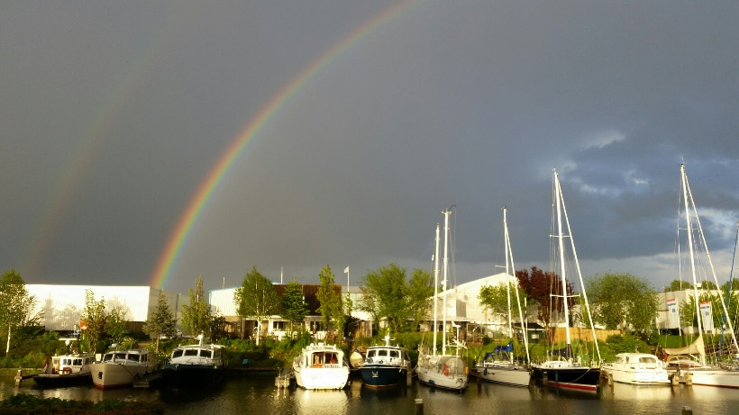
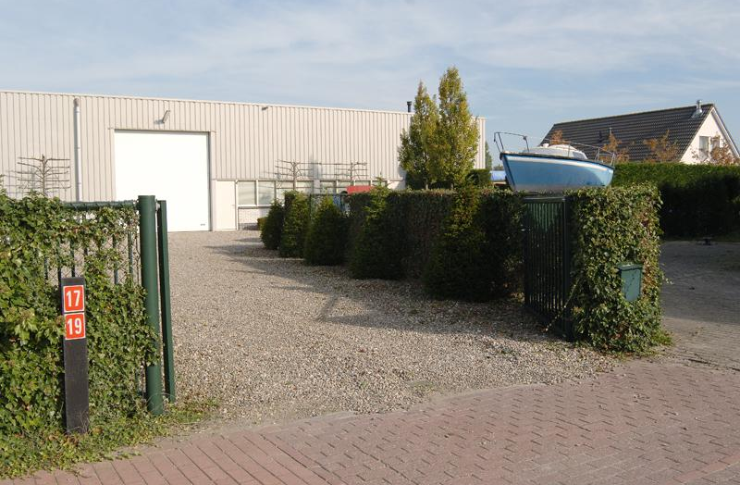
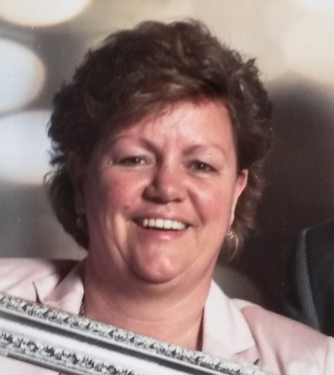

Slide 4
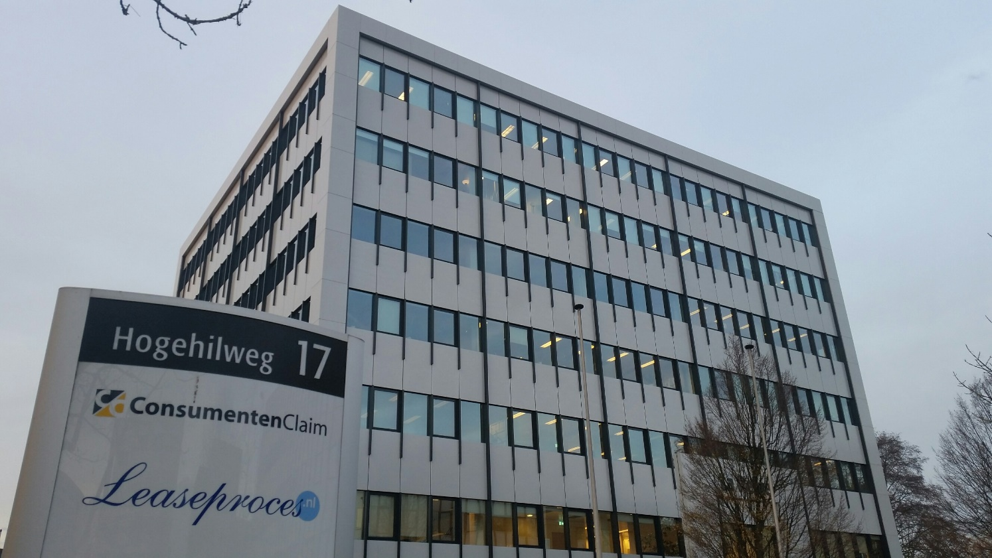

Slide 5
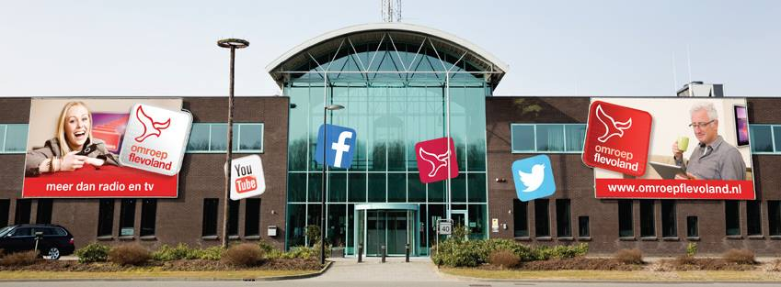

Slide 6
Edin Mujagić
(Bosnië, 1977)
Nederlandse econoom, journalist en blogger

Slide 7
Inhoud kennissessie:
Dienstverlening en werkwijze AbFlipse.nl
Wat verstaan we onder pensioen?
Hoe is ons ouderdomspensioen opgebouwd?
Hoe goed is ons pensioen? En wat ís een goed ‘pensioen’?
Waarom zoveel onrust over pensioen?
Presentatie Edin Mujagić
Pauze
AOW op welke leeftijd?
Wanneer sprake van AOW-gat?
Je eigen pensioensituatie
Toekomstige veranderingen pensioen
Maatregelen voor een goed pensioen
Afsluiting

Slide 8
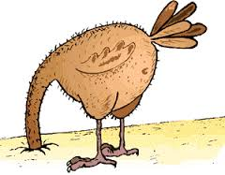

Slide 9
Voor de pauze:
Dienstverlening en werkwijze AbFlipse.nl
Wat verstaan we onder pensioen?
Hoe is ons ouderdomspensioen opgebouwd?
Hoe goed is ons pensioen? En wat ís een goed ‘pensioen’?
Waarom zoveel onrust over pensioen?
Presentatie Edin Mujagić
Dienstverlening en werkwijze AbFlipse.nl

Slide 10
Voor de pauze:
Dienstverlening en werkwijze AbFlipse.nl
Wat verstaan we onder pensioen?
Hoe is ons ouderdomspensioen opgebouwd?
Hoe goed is ons pensioen? En wat ís een goed ‘pensioen’?
Waarom zoveel onrust over pensioen?
Presentatie Edin Mujagić
Wat verstaan we onder pensioen?
Inkomen
Ouderdomspensioen Nabestaandenpensioen Invaliditeitspensioen

Slide 11
Voor de pauze:
Dienstverlening en werkwijze AbFlipse.nl
Wat verstaan we onder pensioen?
Hoe is ons ouderdomspensioen opgebouwd?
Hoe goed is ons pensioen? En wat ís een goed ‘pensioen’?
Waarom zoveel onrust over pensioen?
Presentatie Edin Mujagić
Hoe is ons ouderdomspensioen opgebouwd?
1e pijler: AOW basisinkomen / omslagstelsel / 50 jaar x 2%
2e pijler: Aanvullend pensioen voor werknemers / kapitaaldekkingsstelsel
3e pijler: Koopsommen, lijfrenteverzekeringen, banksparen
4e pijler: Spaargeld, beleggingen, overwaarde eigen woning, hypotheekvrije woning

Slide 12
Hoe goed is ons pensioen? En wat ís een goed ‘pensioen’?
Voor de pauze:
Dienstverlening en werkwijze AbFlipse.nl
Wat verstaan we onder pensioen?
Hoe is ons ouderdomspensioen opgebouwd?
Hoe goed is ons pensioen? En wat ís een goed ‘pensioen’?
Waarom zoveel onrust over pensioen?
Presentatie Edin Mujagić
Top 3 beste pensioenstelsels ter wereld
1,3 biljoen (1.300 miljard) euro in kas
70% van laatste inkomen
Netto gelijk

Slide 13
Voor de pauze:
Dienstverlening en werkwijze AbFlipse.nl
Wat verstaan we onder pensioen?
Hoe is ons ouderdomspensioen opgebouwd?
Hoe goed is ons pensioen? En wat ís een goed ‘pensioen’?
Waarom zoveel onrust over pensioen?
Presentatie Edin Mujagić
Waarom zoveel onrust over pensioen?
Gemiddeld pensioen 40% van laatste inkomen
1 miljoen ZZP-ers geen pensioen
Dekkingsgraad
Korten pensioen
Niet-indexeren pensioen
Verhogen pensioenpremies
Foutmarge UPO en mijnpensioenoverzicht.nl
Bemoeienis EU en effect van de euro
AOW-gat
AOW-leeftijd

Slide 14
Voor de pauze:
Dienstverlening en werkwijze AbFlipse.nl
Wat verstaan we onder pensioen?
Hoe is ons ouderdomspensioen opgebouwd?
Hoe goed is ons pensioen? En wat ís een goed ‘pensioen’?
Waarom zoveel onrust over pensioen?
Presentatie Edin Mujagić
Presentatie Edin Mujagić

Slide 15
Kennissessie Pensioenen
Lelystad
15 december 2016

Slide 16
Agenda
Uw pensioen: verleden
Uw pensioen: heden
Uw pensioen: toekomst

Slide 17
Verleden
Gemiddeld rendement (reëel), periode 2000 – 2015 = 2,54%
Sinds 2008: 6,66%

Slide 18
Heden
Afstempelen
Minder pensioen (feitelijk)
Geen indexatie sinds 2008
Waardedaling van ruim 12%!

Slide 19
Toekomst

Slide 20
Toekomst: rentes
Economische groei
Inflatie
Centrale banken

Slide 21
Toekomst: rentes
Inflatie op 2% of houdbaar op weg daar naartoe op middellange termijn
Economische groei hoog én houdbaar
Redelijk normale omstandigheden op (geo)politiek front
Kans op een financiële ramp als gevolg uitgesloten

Slide 22
Toekomst: rentes
Elfstedentocht op 15 juli 2017 is nog waarschijnlijker!

Slide 23
Toekomst: rentes
Staatsschuld eind 2007: 1.254 miljard euro
Gemiddelde rente begin 2008: 4,15 %
Gemiddelde rente februari 2016: 0,59%
Rentelasten 2008: 52 mrd €
Rentelasten 2015: 12 mrd €
Staatsschuld eind 2015: 2.052 mrd €
Rentelasten 2XXX: 85 mrd € !!!

Slide 24
Toekomst: aandelen

Slide 25
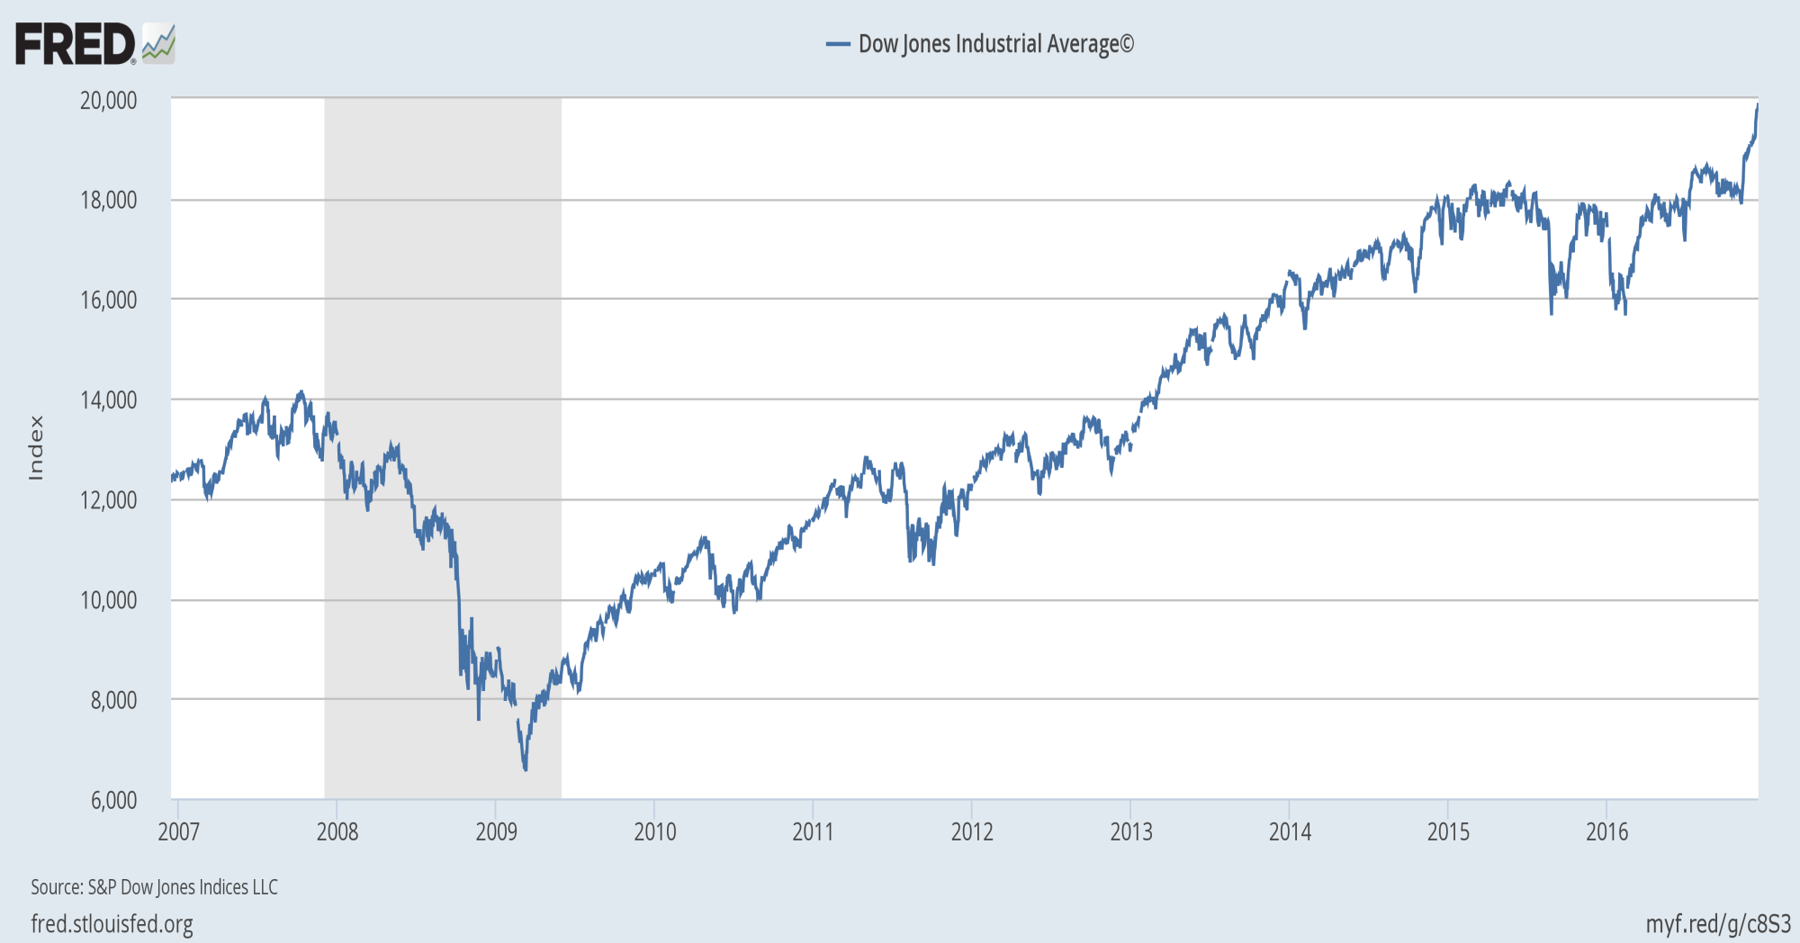

Slide 26
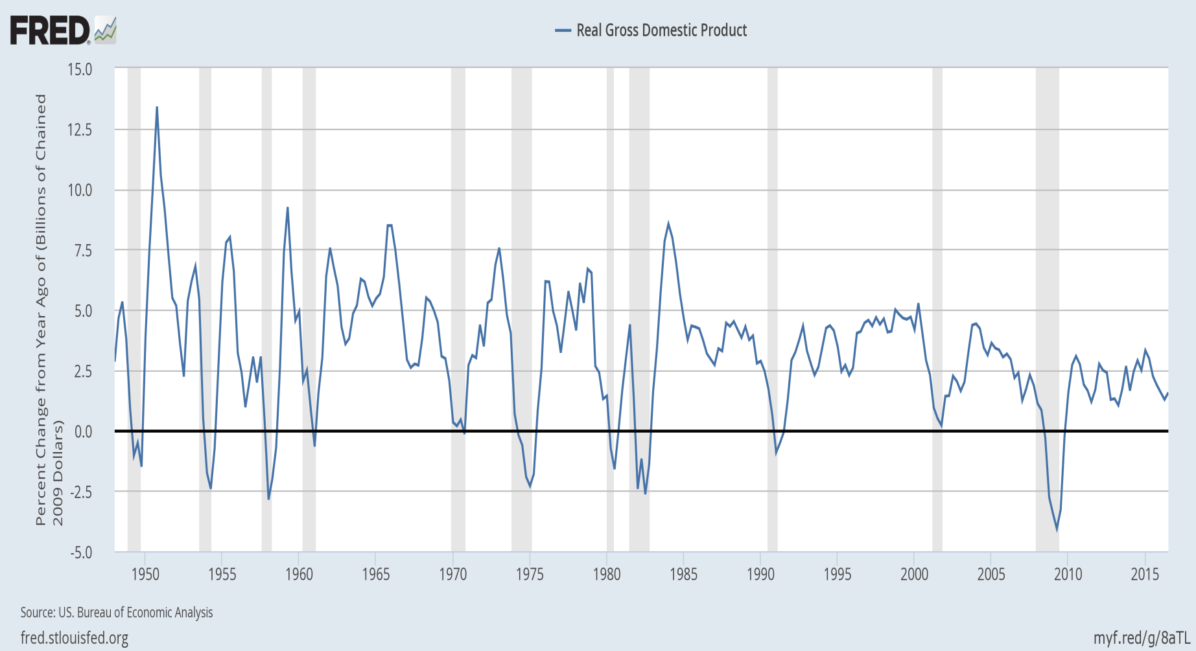

Slide 27
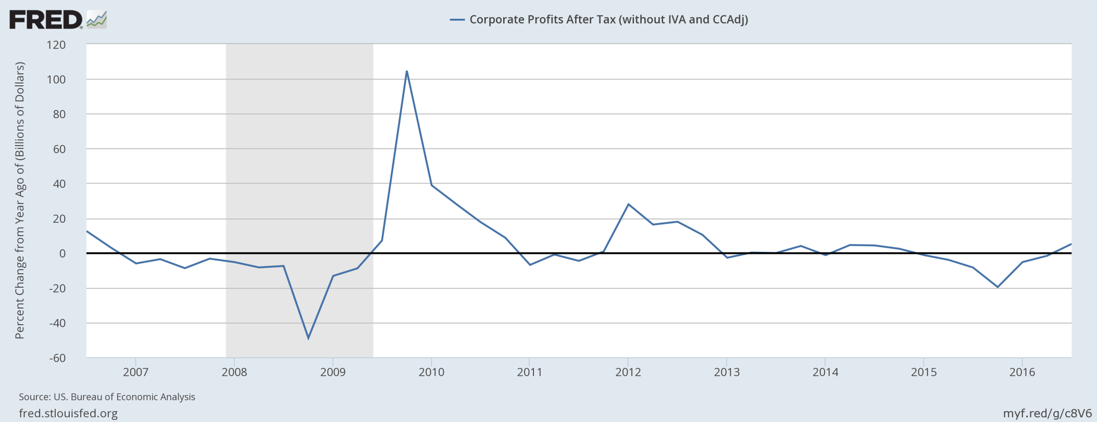

Slide 28
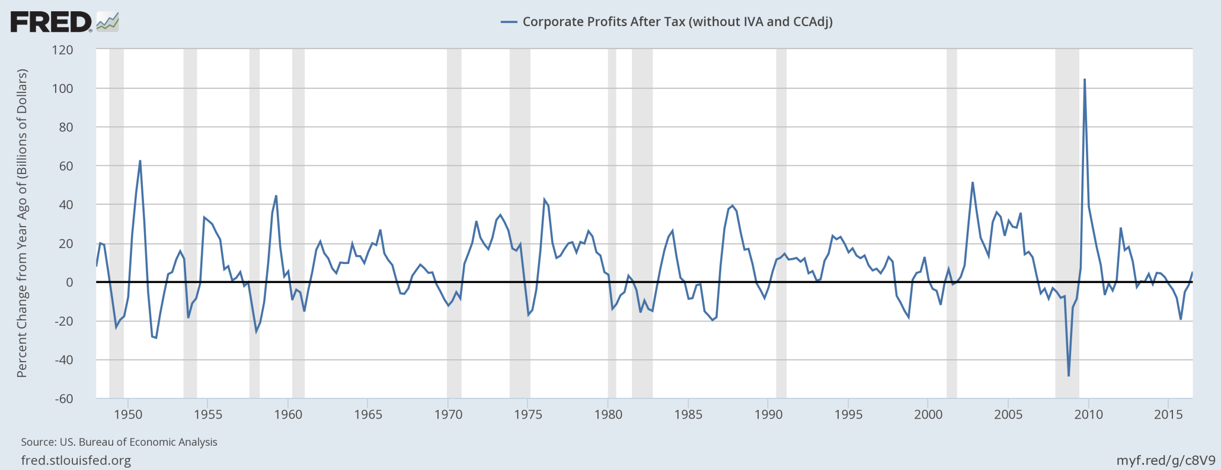

Slide 29
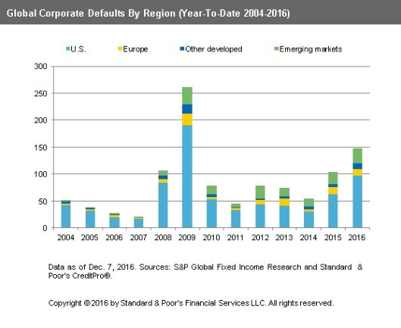

Slide 30
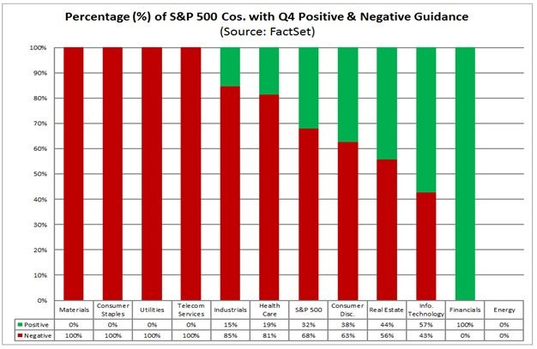

Slide 31
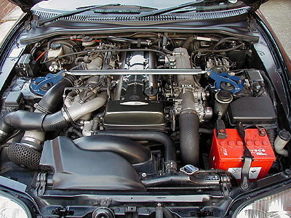

Slide 33
Ter herinnering
2009 – 2015: 6,66%
2008: -15,76%
Bovendien: inflatie laag!

Slide 34
Conclusie
Lage rente nog een lange tijd
Ondertussen gevaar voor daling aandelenkoersen groot
Voor pensioenfondsen zou dat betekenen: lage dekkingsgraden
Maw: kans op afstempelen behoorlijk
Kans op niet-indexeren: 100% (ok, 99,99%)

Slide 35
Conclusie (2)
De kans dat u straks een lager pensioen zult krijgen dan waar u op gerekend had, lijkt me niet verwaarloosbaar klein, sterker best groot
Actie dus!

Slide 36
‘Bij nader inzien blijken veel problemen van vandaag het gevolg te zijn van de oplossingen van gisteren.’

Slide 37
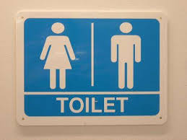
Pauze

Slide 38
Na de pauze:
AOW op welke leeftijd?
Wanneer sprake van AOW-gat?
Je eigen pensioensituatie
Toekomstige veranderingen pensioen
Maatregelen voor een goed pensioen
Afsluiting
AOW op welke leeftijd?
65 jaar was en is internationale norm
Stapsgewijze verhoging naar 67
Toekomstige verhoging naar 70+
www.svb.nl/int/nl/aow/wat_is_de_aow/wanneer_aow/

Slide 39
Na de pauze:
AOW op welke leeftijd?
Wanneer sprake van AOW-gat?
Je eigen pensioensituatie
Toekomstige veranderingen pensioen
Maatregelen voor een goed pensioen
Afsluiting
Wanneer sprake van AOW-gat?
VUT en vroegpensioen
Arbeidsongeschikt

Slide 40
Na de pauze:
AOW op welke leeftijd?
Wanneer sprake van AOW-gat?
Je eigen pensioensituatie
Toekomstige veranderingen pensioen
Maatregelen voor een goed pensioen
Afsluiting
Je eigen pensioensituatie
www.mijnpensioenoverzicht.nl
www.bekijkjeeigenpensioenregeling.nl

Slide 41
Na de pauze:
AOW op welke leeftijd?
Wanneer sprake van AOW-gat?
Je eigen pensioensituatie
Toekomstige veranderingen pensioen
Maatregelen voor een goed pensioen
Afsluiting
Toekomstige veranderingen pensioen

Slide 42
Na de pauze:
AOW op welke leeftijd?
Wanneer sprake van AOW-gat?
Je eigen pensioensituatie
Toekomstige veranderingen pensioen
Maatregelen voor een goed pensioen
Afsluiting
Maatregelen voor een goed pensioen
Maak gebruik van deeltijdpensioen
Voorbeeld

Slide 43
Na de pauze:
AOW op welke leeftijd?
Wanneer sprake van AOW-gat?
Je eigen pensioensituatie
Toekomstige veranderingen pensioen
Maatregelen voor een goed pensioen
Afsluiting
Voorbeeld deeltijdpensioen
Man, 60 jaar. Gaat op 1-1-2017 met deeltijdpensioen. Verdient nu € 60.000 bruto/jr.
Voorbeeld 1:
Bij 1 dag per week deeltijdpensioen:
Inkomen € 48.000 Pensioen € 4.036
Totaal € 52.036
Na pensionering:
Pensioen € 34.294 AOW € 9.714
Totaal € 44.008
Voorbeeld 2:
Bij 2 dagen per week deeltijdpensioen:
Inkomen € 36.000
Pensioen € 8.072
Totaal € 44.072
Na pensionering:
Pensioen € 30.765
AOW € 9.714
Totaal € 40.479
Bron: ABP

Slide 44
Na de pauze:
AOW op welke leeftijd?
Wanneer sprake van AOW-gat?
Je eigen pensioensituatie
Toekomstige veranderingen pensioen
Maatregelen voor een goed pensioen
Afsluiting
Maatregelen voor een goed pensioen
Maak gebruik van deeltijdpensioen
Voorbeeld
Stel je pensioen uit
Werk zo lang mogelijk door
Verlaag je woonlasten door aflossing (deel) van je hypotheek
Zorg voor buffer uit eigen middelen
Houd rekening met andere inkomsten uit erfenis
Huis verkopen en van opbrengst huur betalen / emigreren / 15 maart 2017

Slide 45
Vragen/brainstormen

Slide 46
Na de pauze:
AOW op welke leeftijd?
Wanneer sprake van AOW-gat?
Je eigen pensioensituatie
Toekomstige veranderingen pensioen
Maatregelen voor een goed pensioen
Afsluiting
Afsluiting

